Slide 1



Comunidad JAVA
AGOSTO 2020
Notes:
https://www.freepik.com/

Slide 2
Temario
Qué es la Programacion Reactiva
Spring WebFlux y Reactor Project
03
10
Componentes Reactivos
¿Cuál elijo?
06
12
Demo
14
2
Pagina

Slide 3
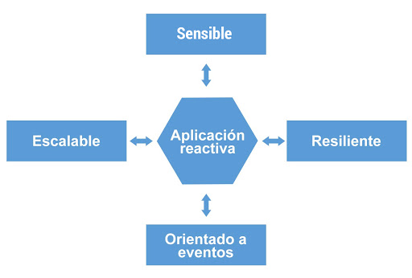

Que es la Programación Reactiva
3
Pagina
La programación reactiva es un paradigma enfocado en el trabajo con flujos de datos finitos o infinitos de manera asíncrona, permitiendo que estos datos se propaguen generando cambios en la aplicación, es decir, “reaccionan” a los datos ejecutando una serie de eventos.
Responde al https://www.reactivemanifesto.org/es y mantiene los siguientes pilares:
Responsivos, Resilientes, Elásticos, Orientados a mensajes/eventos Para resumir (en criollo) las aplicaciones reactivas son: funcionales (Stream API) , asíncronas y no bloqueantes, dirigidas a optimizar recursos en la nube, o sea, en arquitecturas de microservicios.

Slide 4
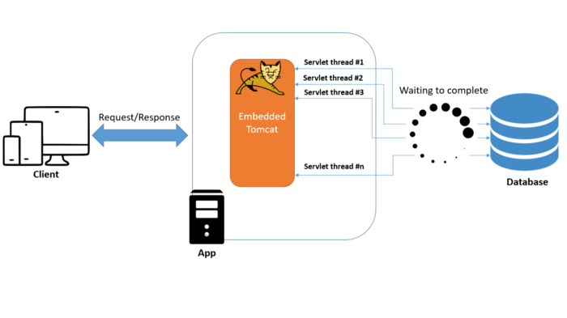
Servlet Thread per Request
En este esquema, cada Request que llega al microservicio, es atendido por un hilo
Quedando bloqueado siempre que debe realizar alguna tarea larga/pesada (llamados a elementos externos como una BDD o otros servicios)
Estos hilos se toman de una pool designada dentro de la VM
4
Pagina

Slide 5
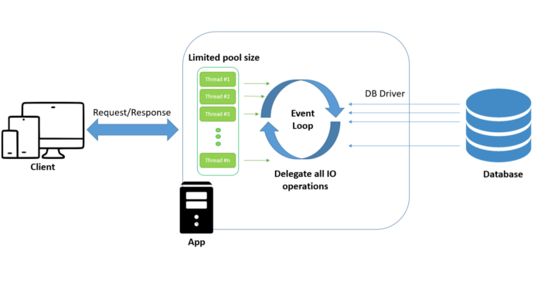
El Event Loop
El Event Loop es un mecanismo donde un numero limitado de hilos manejan todas las request que llegan al servicio
Hacen los llamados a elementos externos registrando los callbacks
Cuando estos externos terminan su ejecucion, “llaman” al event loop para que este pueda dar la response que corresponda.
5
Pagina

Slide 6

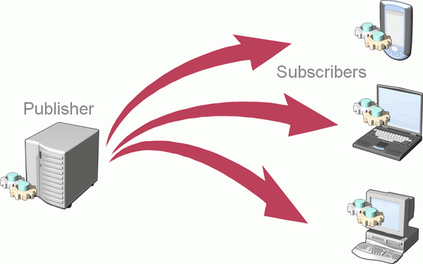
Componentes
Según la especificación de reactive Streams, cualquier librería que implemente los 4 componentes se la considera una librería reactiva.
Las Principales librerías reactivas del Entorno JAVA son: RxJava, Flow (JDK 9), y el Reactor Project (Spring – WebFlux)
Publisher
Subscriber
Subscrition
Procesor
6
Pagina

Slide 7
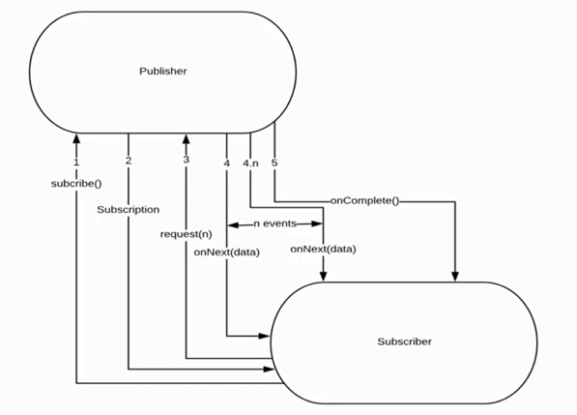
Componentes – Publisher & Subscriber
Publisher:
Representa el data source, data base, o external service, cualquier fuente de información.
Subscriber:
Se subscribe al Publisher y recibe la información por medio de eventos.
7
Pagina

Slide 8
Componentes – Subscription & Processor
Subscription:
El evento inicial de la comunicación, contiene los métodos por los cuales el Subscriber pide data al Publisher.
Processor:
Este componente define el “contrato” por medio el cual el Publisher y el Subscriber se comunican.
8
Pagina

Slide 9
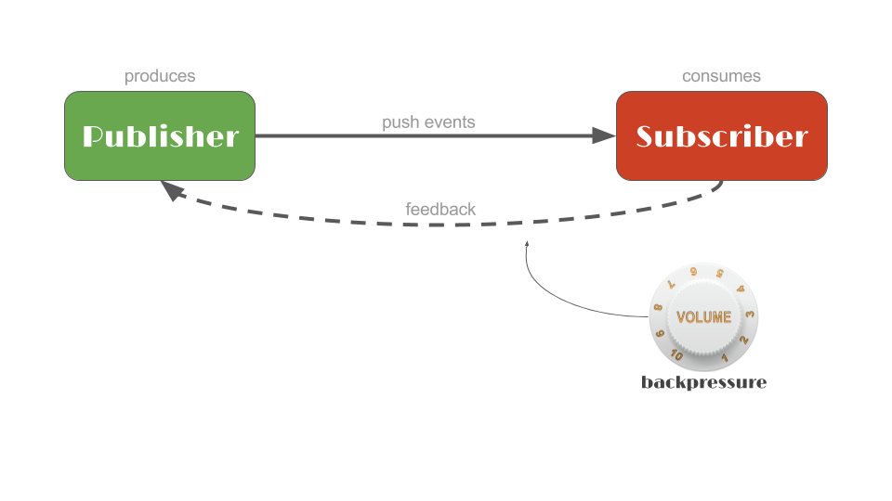
Back Pressure
El problema de back pressure define de que manera el Subscriber le informa al Publisher cuanta información puede manejar en cierto intervalo de tiempo.
Consta de mensajes que regulan el output del Publisher.
Cuando no se configura de ninguna manera el Back Pressure, el Subscriber tiene total control de como solucionar un gran caudal de información, y se suele hacer de 3 maneras: droping, buffering, control.
9
Pagina
Notes:
Ejemplo concreto -> lectura y escritura de archivos

Slide 10
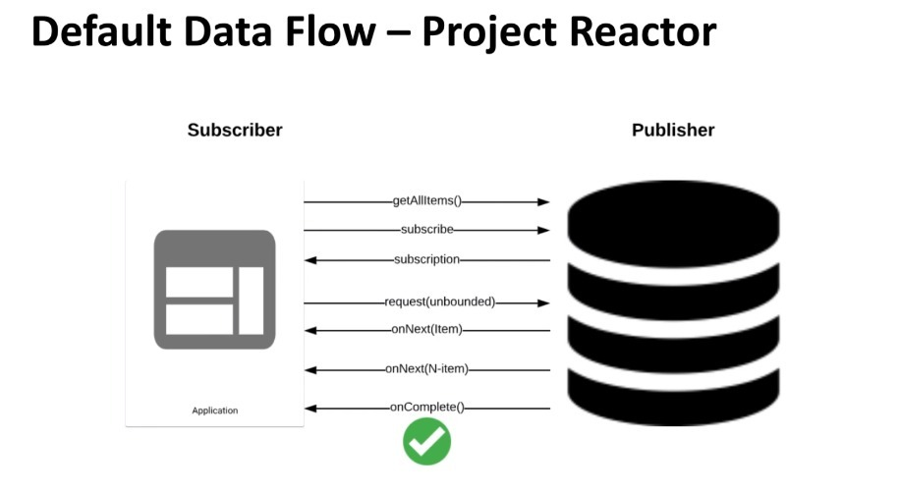
Que es Spring WebFlux y el Reactor Project
Framework para facilitar la creación de servicios reactivos
es otra idea que funciona en paralelo al paradigma imperativo de Spring MVC
es mas difícil de debuggear, ya que en general venimos de pensar de forma Imperativa/POO
No existen todas las librerias que existen en el paradigma imperativo.
10
Pagina

Slide 11
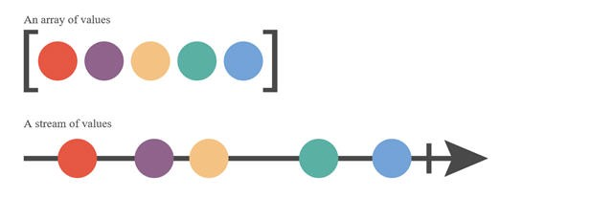
Que es Spring WebFlux y el Reactor Project
WebFlux
Viable desde JAVA 8, la versión estándar actual es con JAVA 11
Implementan 2 Publishers como centro de su framework:
Mono (0|1 eventos) y Flux (0|n eventos)
Todo Stream de eventos puede terminar en 2 estados posibles: Completado o Error.
Los eventos definidos dentro de WebFlux son en total:
OnSubscribe
OnNext
OnError
OnComplete
11
Pagina

Slide 12
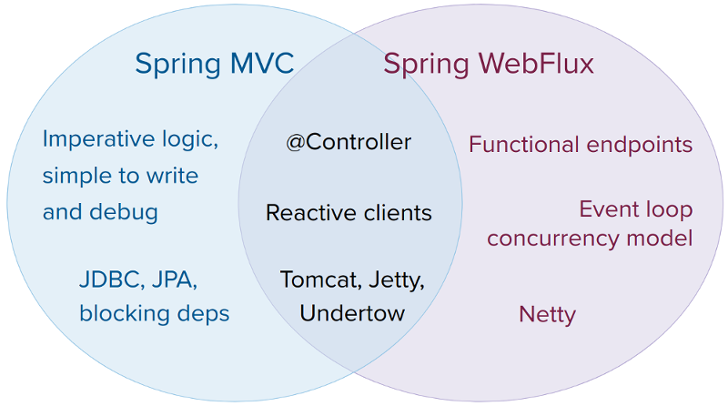
¿Cómo elegimos?
Ventajas del Modelo reactivo:
Hilos de procesamiento livianos.
Optimiza el uso de recursos de Hardware
Un unico mecanismo de Event Loop que se comparte entre todas las request, compartiendo multiples request
Soporta las mejoras para back pressure.
Ventajas del Modelo Imperativo:
Permite el uso de Servlets
Las llamadas bloqueantes solo bloquean un unico hilo
Simple de utilizar
Mayormente difundido.
12
Pagina

Slide 13

Preguntas

Slide 14
Demo

Slide 15
Niquin Zanti
Gracias!

